Slide 1
Buborékrendezés
Daróczi Nimród
Mónus Bence
Dankó Dániel
2022.09.02

Slide 2
A buborék rendezés lényege, hogy a tömb egymás mellett lévő elemein párosával haladunk végig, és a rossz sorrendben lévőket megcseréljük. Miután a tömb végére érünk, a legnagyobb elem a helyére kerül. Ezután a lépéseket megismételjük egyel rövidebb hosszúságú tömbre addig, amíg elő nem áll a rendezett tömb
A buborékrendezés (angolul: Bubble sort) egy naiv algoritmus, amellyel egy véges (nem feltétlenül numerikus) sorozat – vagy számítástechnikai szóhasználattal élve egy tömb – elemei sorba rendezhetők.
Az algoritmus alkalmazásának feltétele hogy a sorozat elemeihez létezzen egy rendezési reláció.

Slide 3
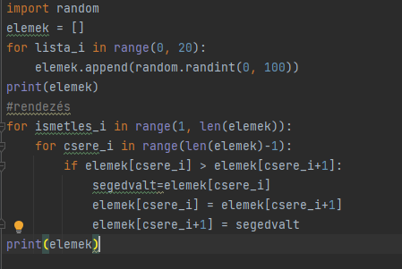
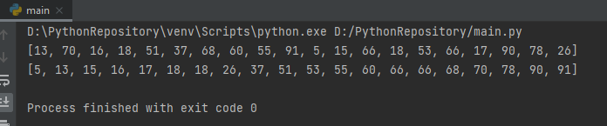
összehasonlítások száma: 21 mozgatások száma: 13 tárigény:

Slide 4
A rendezés során, minden végigfutásnál megjegyezzük az utolsó csere helyét. A következő végigfutáskor már nem vizsgáljuk azokat az elemeket, melyek az utolsó csere helyétől jobbra helyezkednek el, hiszen ezek már rendezett sorrendben vannak.
Továbbfejlesztett Buborékrendezés

Slide 5
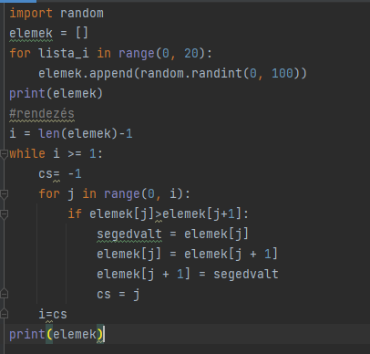
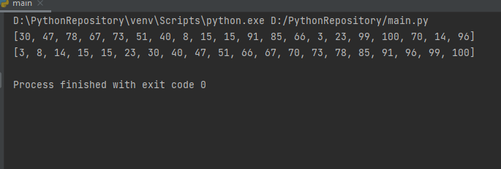
összehasonlítások száma: 14 mozgatások száma: 8 tárigény:

